Slide 1
UnicViewAD - Resumo
Sugestão das funções gerais utilizadas no software
Vinícius de Souza Miralhas - 10728289

Slide 2
Documentação geral
Para mais informações, consulte o .pdf associado a estes slides, além dos links abaixo:
Treinamento UnicViewAD
Tutoriais UnicViewAD
Exemplos UnicViewAD
Estes exemplos são do UnicViewAD puro, sem Arduino
Biblioteca UnicViewAD.ino: exemplos, referências, etc.
Documentação UnicViewAD
Esta documentação é do software UnicViewAD puro, sem Arduino

Slide 3

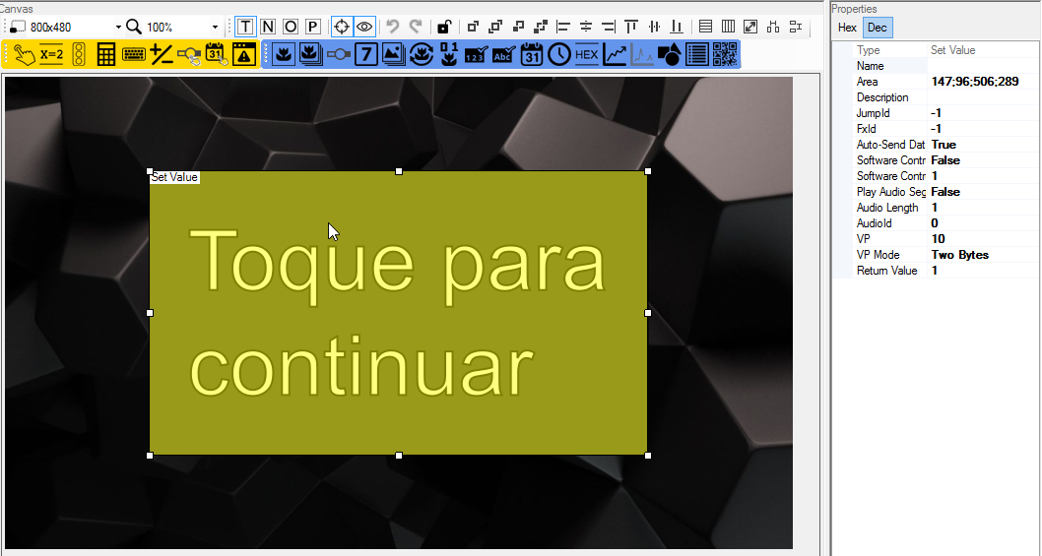
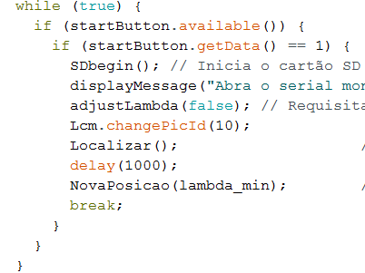
Set Value
Crie uma variável LcmVar nas definições globais do código-fonte do Arduino. Ao tocar, o código lê os dados.

Slide 4

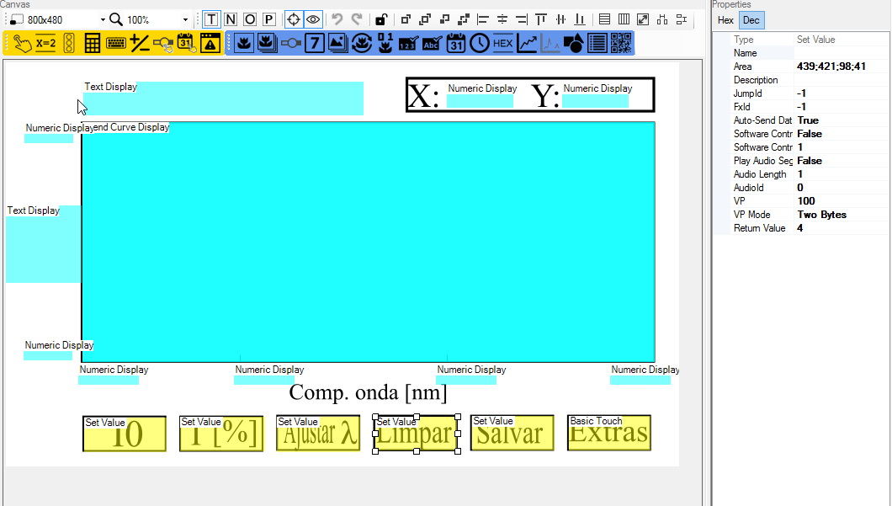
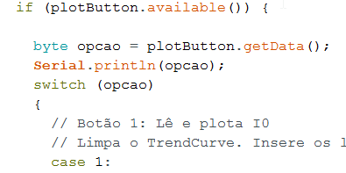
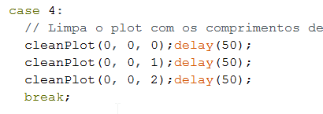
Set Value com muitos botões
Crie vários botões para uma mesma LcmVar. Isto funciona bem com switch case

Slide 5
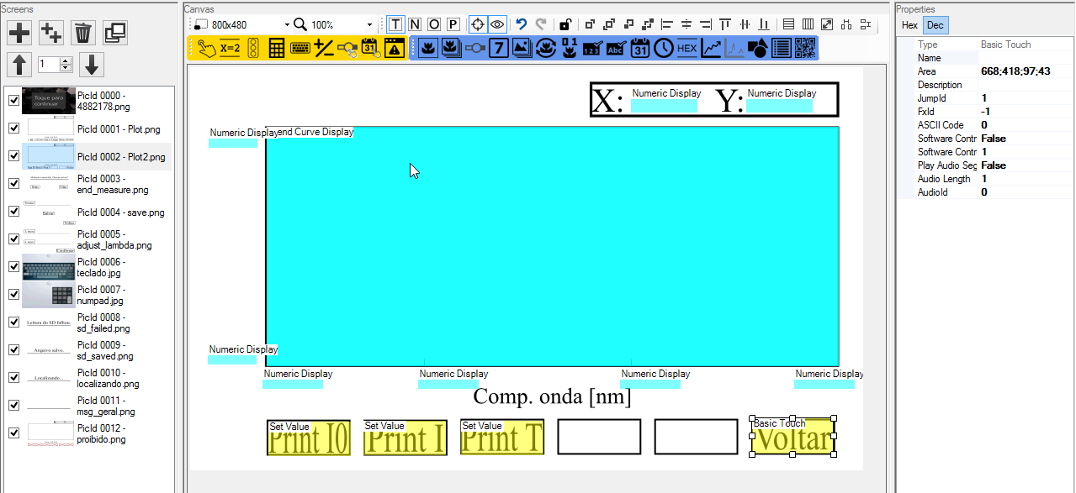
Basic Touch
O basic touch não interage com o Arduino. Ao pressionar o botão, a tela será mudada ao PicId número 1, que é o menu principal do plot. Mude o JumpId como quiser.

Slide 6
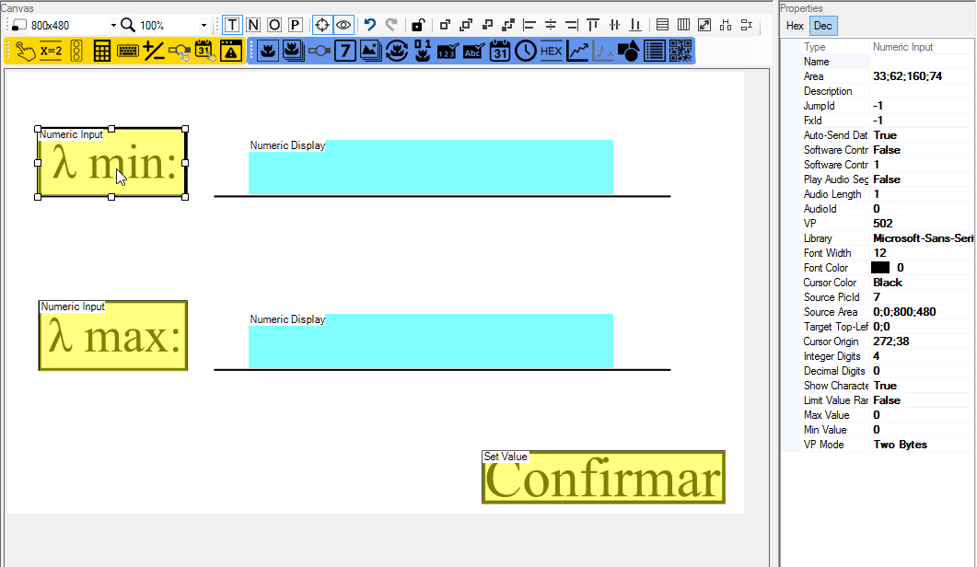

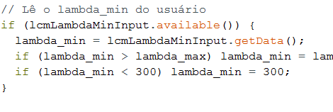
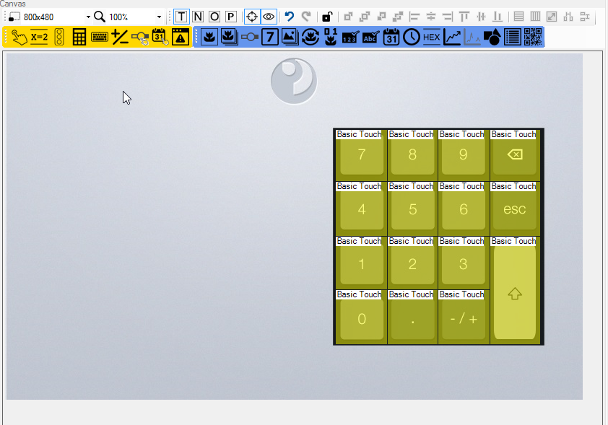
Numeric Input

Slide 7

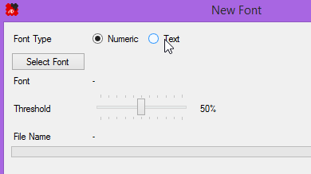
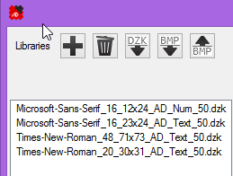
Numeric Input
Para o numpad, simplesmente copiei o teclado numérico de um dos exemplos do UnicViewAD, com todos os endereços das teclas automaticamente mapeados.
Como o input era int, usei e limitei os caracteres a 4 dígitos inteiros.
Adicione também uma biblioteca de fontes numéricas:

Slide 8

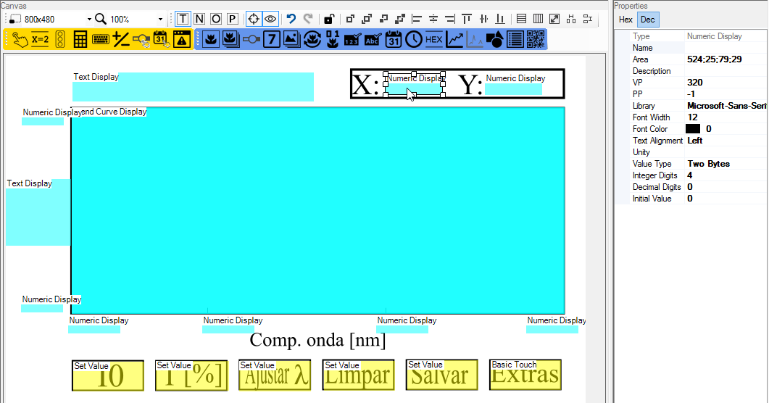

Numeric Display
O tipo da variável pode ser int ou float. Pelas definições, aqui é int.

Slide 9

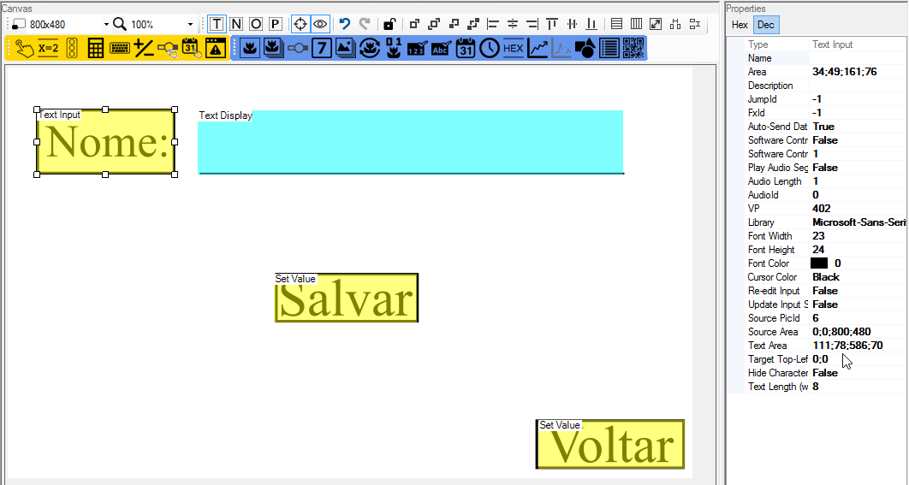
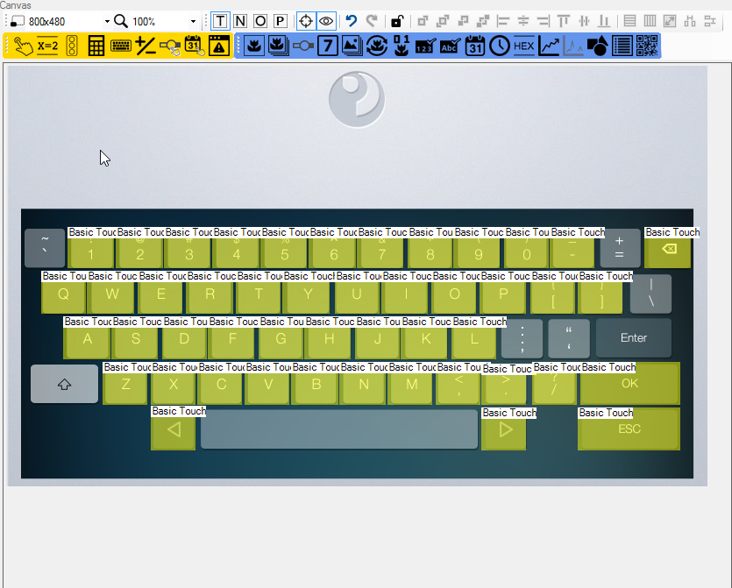
Text Input
2x
Teclado
Text Input é mais complicado. O total de caracteres é 2x TextLength. Use SourceArea total para pegar toda a área do teclado. TextArea é onde o cursor irá inserir o texto

Slide 10

Text Input
Recomendado utilizar variáveis declaradas como String para manipular a entrada de dados com TextInput.
Para o teclado, simplesmente copiei as imagens e os basic touch dos exemplo providos pelo UnicViewAD

Slide 11
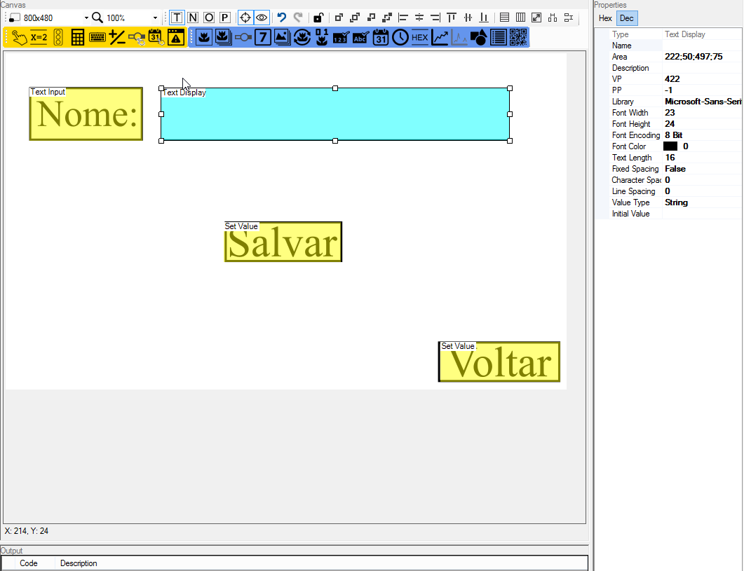

Text Display
Atenção: recomendado sempre avançar VP pelo total de caracteres da string anterior.
Exemplo: o TextInput do nome estava no VP 402. O texto tinha 16 caracteres, mas avancei 20 ao VP atual de 422. Se houvesse outro textinput/textdisplay, mas com 40 caracteres, eu avançaria uns 45 no VP por precaução
Deve-se adicionar uma fonte de texto (volte ao slide 7)

Slide 12
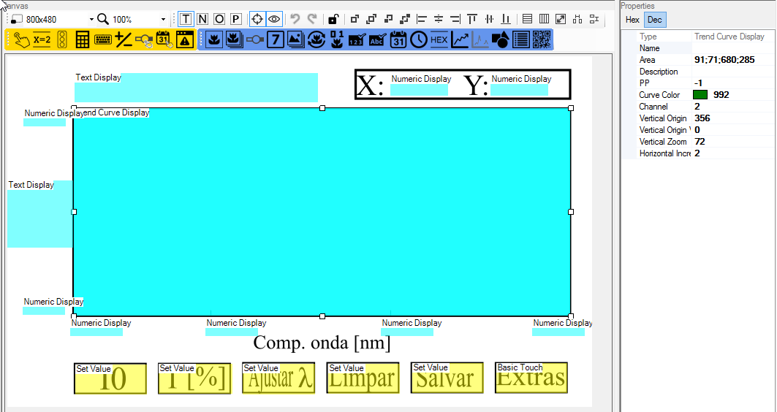
TrendCurveDisplay
HorizontalIncrement define o total de pontos do plot: N = dx/horizontal + 1 = 680/2 + 1 = 341
Vertical zoom é dy/delta_valores*256 = 285*256/1023 = 72
O plot receberá valores inteiros na faixa de delta valores iniciando por 0

Slide 13
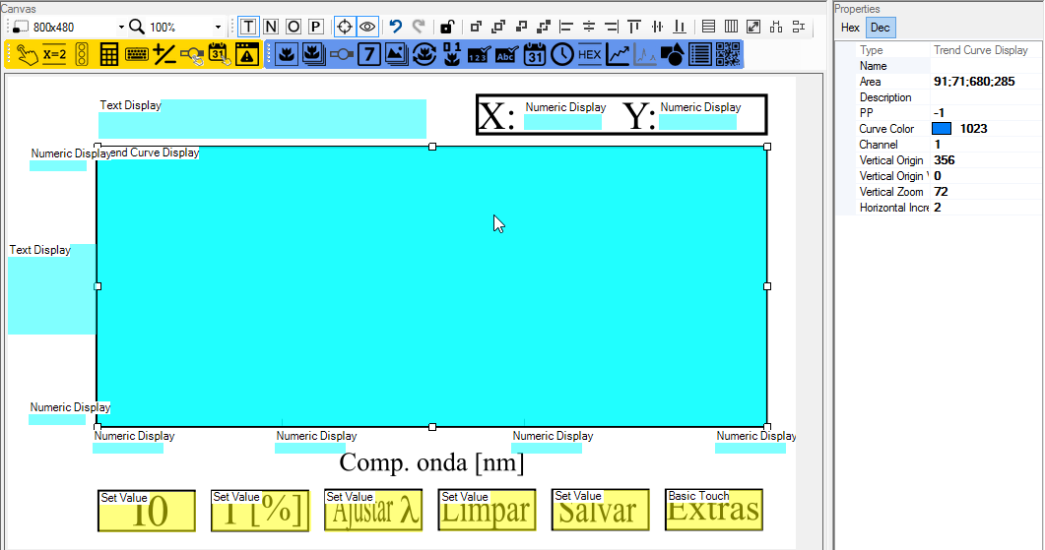
TrendCurveDisplay - Plots sobrepostos
Clique no objeto TrendCurveDisplay, copie e cole no mesmo local e envie o objeto para trás apertando o botão em vermelho. Isto irá sobrepor os gráficos de canais diferentes em um mesmo espaço (o canal 2 é verde, o 1 é azul e o 0 é vermelho)

